Slide 1






Bài 26
Trừ các số thập phân
Trừ các số thập phân
(Tiết 1)

Slide 2

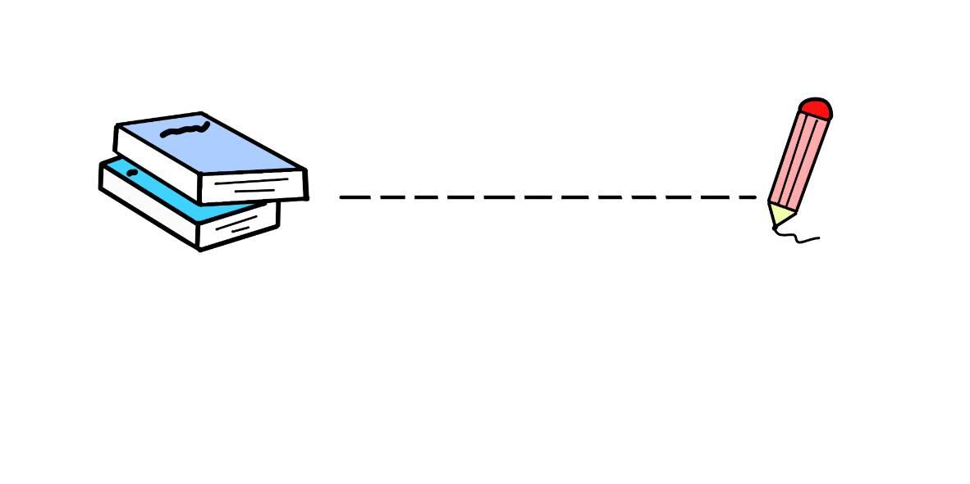

Slide 3










Slide 4






Notes:
Thầy cô nhấn vào con gấu bông để đến câu hỏi
Nhấn vào ngôi sao để đến bài học

Slide 5






*
Kết quả của phép tính 3,5 + 5,7 là?
9,2
8,7
8,2
12,8
Notes:
Thầy cô nhấn vào ngôi sao để quay lại

Slide 6
*
Kết quả của phép tính 10,5 + 3,3 là?
13,8
18,7
18,2
12,8
Notes:
Thầy cô nhấn vào ngôi sao để quay lại

Slide 7
*
Muốn cộng hai số thập phân,
ta làm thế nào?
+ Đặt tính: Các chữ số ở cùng một hàng đặt thẳng cột với nhau.
+ Thực hiện cộng như cộng các số tự nhiên.
+ Viết dấu phẩy ở tổng thẳng cột với các dấu phẩy của các số hạng.

Slide 8


Slide 9


Slide 10


Slide 11
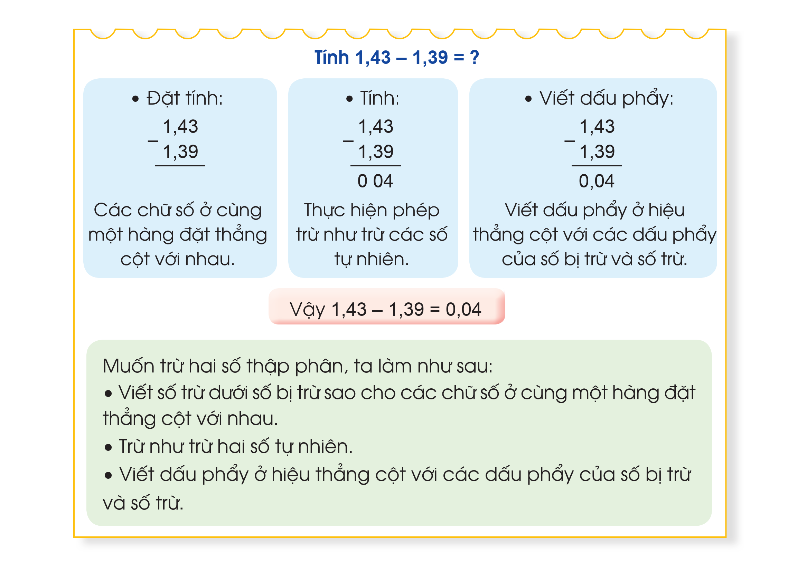
Tính 1,43- 1,39 =?
Đọc kết quả: 1,43 - 1,39 = 0,04.

Slide 12
Muốn trừ hai số thập phân, ta làm như sau:
• Viết số trừ dưới số bị trừ sao cho các chữ số ở cùng một hàng đặt thẳng cột với nhau.
• Trừ như trừ hai số tự nhiên.
• Viết dấu phẩy ở hiệu thẳng cột với các dấu phẩy của số bị trừ và số trừ.

Slide 13


Slide 14

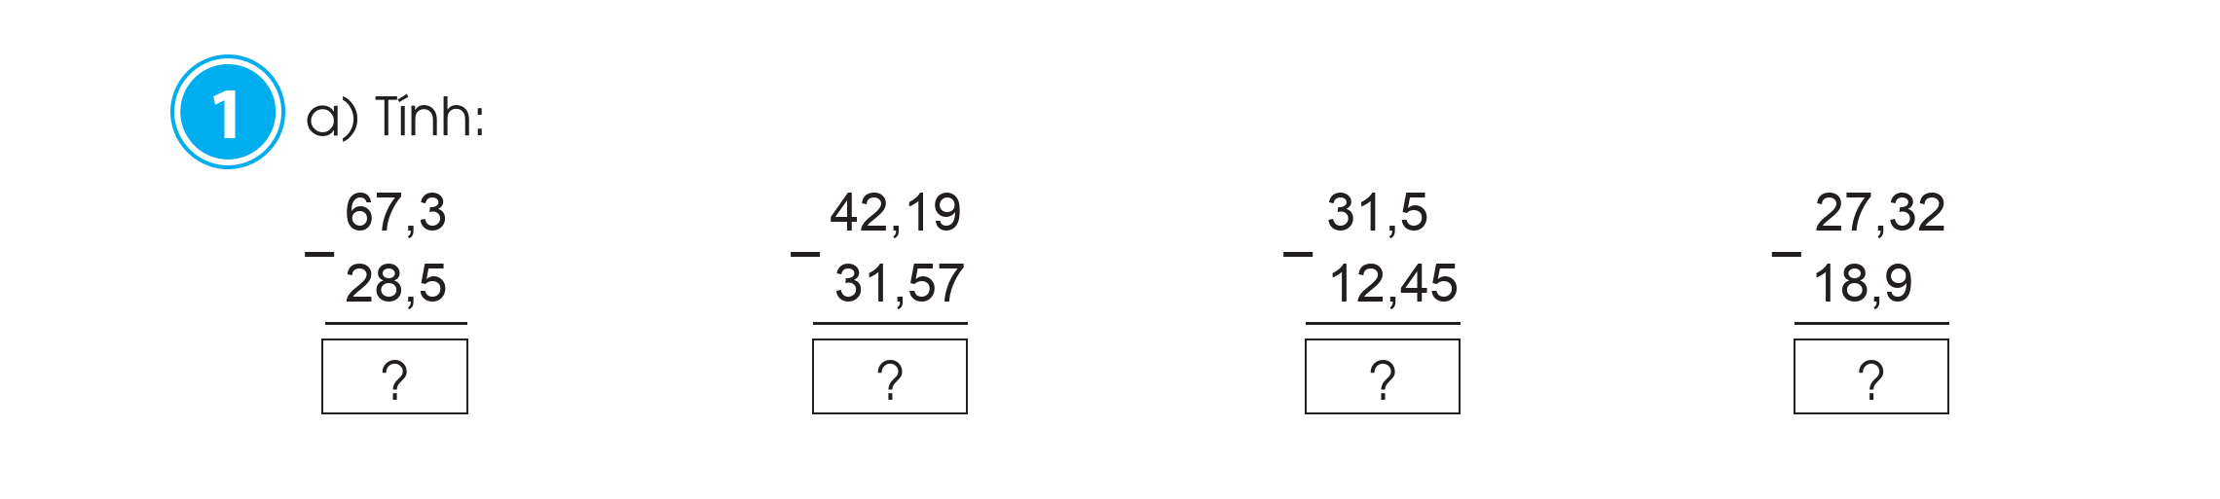
Bài 1: a)Tính
38,8
10,62
19,05
8,42

Slide 15
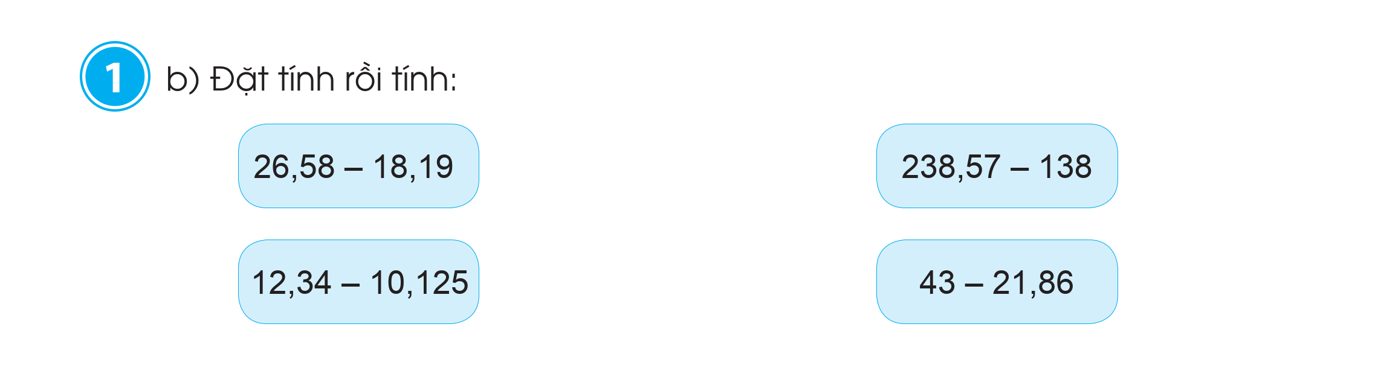

Bài 1: b)Đặt tính rồi tính

Slide 16
Bài 1: b)Đặt tính rồi tính
26,58
12,34
-
-
18,19
10,125
8,39
2,215

Slide 17
Bài 1: b)Đặt tính rồi tính
238,57
43
-
-
138
21,86
100,57
21,14

Slide 18


